Slide 1
Ứng dụng học sâu tăng cường vào bài toán điều khiển tay máy
Nhóm 7:
Nguyễn Thế Hưởng
Trần Đức Sơn
Vũ Duy Hưng

Slide 2
Nội dung
Giới thiệu
Nền tảng lí thuyết
Triển khai chương trình
Kết quả, đánh giá
Kết luận

Slide 3
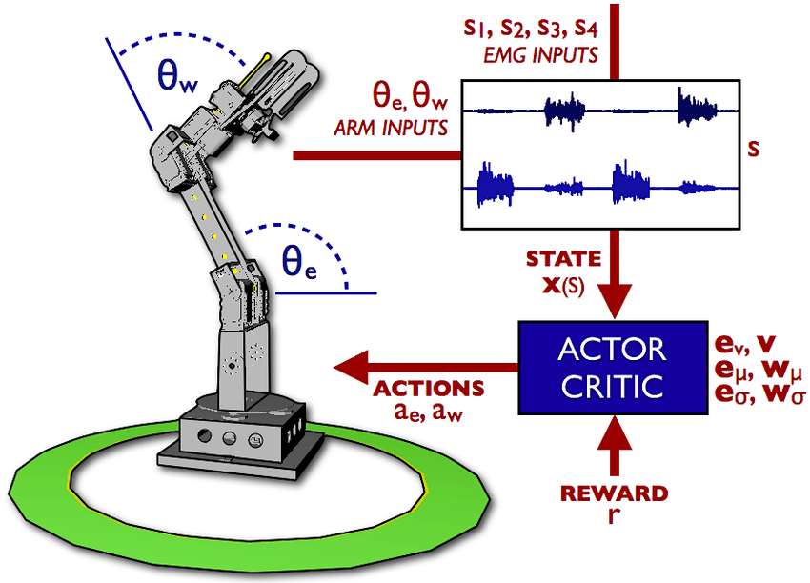
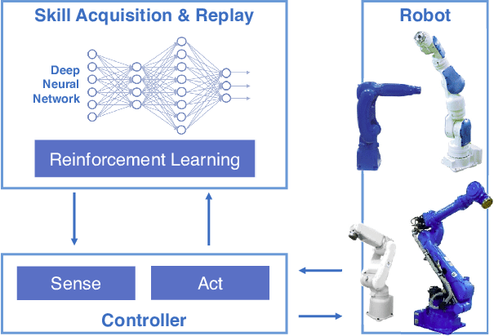
1. Giới thiệu
Hiện nay việc điều khiển robot tay máy cần một sự linh hoạt hơn.
Học sâu tăng cường là một trong những thuật toán đầy hứa hẹn trong việc điều khiển cánh tay robot vì không yêu cầu tập dữ liệu đào tạo xác định trước.

Slide 4
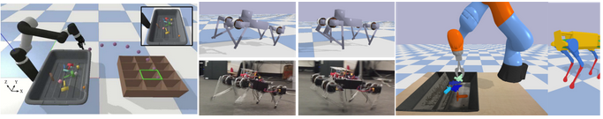
1. Giới thiệu
Gym là một thư viện Python mã nguồn mở để phát triển và so sánh các thuật toán học tăng cường bằng cách cung cấp một API tiêu chuẩn để giao tiếp giữa các thuật toán và môi trường học tập, cũng như một bộ môi trường tiêu chuẩn tuân theo API đó.
PyBullet là một mô-đun Python, dễ sử dụng để mô phỏng robot và học máy, tập trung vào việc chuyển sim-to-real. PyBullet sử dụng các mô hình robot từ các file URDF, SDF, MJCF và các định dạng tệp khác.

Slide 5
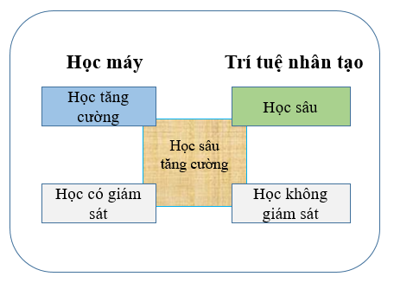


2. Nền tảng lí thuyết
Học tăng cường là một kiểu học máy. Bản chất của RL là trial-and-error.
Học sâu tăng cường là kết hợp của deep learning và reinforcement learning và có thể được coi là cầu nối giữa học máy và trí tuệ nhân tạo.
Tác tử
Phần thưởng
Rt
Trạng thái
St
Hành động
At
Rt+1
Môi trường
St+1

Slide 6




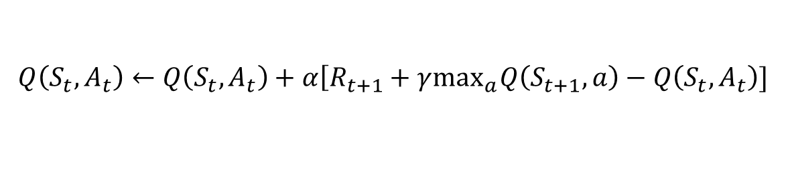
2. Nền tảng lí thuyết
Double deep q network: Sử dụng 2 mạng CNN để tính các giá trị Q hiện tại và Q mục tiêu.
$$Q\left(S_{t},A_{t}\right)←Q\left(S_{t},A_{t}\right)+α\left[R_{t+1}+γ\max_{a} Q\left(S_{t+1},a\right)−Q\left(S_{t},A_{t}\right)]\right.$$
Q evalute :
Mạng Q mục tiêu
Mạng Q hiện tại
Đầu vào

Slide 7
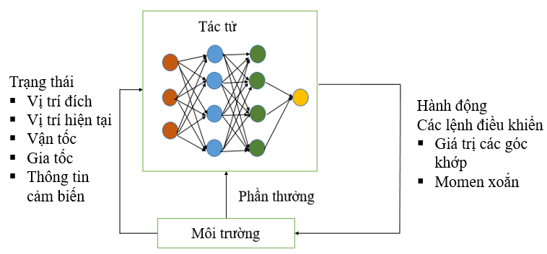
Mô hình điều khiển cánh tay robot sử dụng Deep reinforcement learning
2. Nền tảng lí thuyết

Slide 8
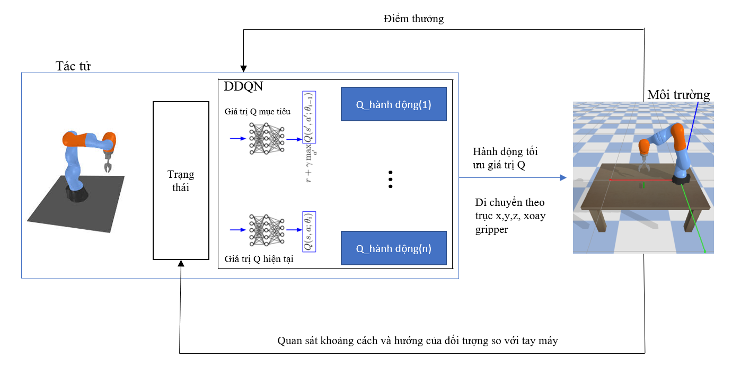
3. Triển khai chương trình
a) Sơ đồ chương trình

Slide 9
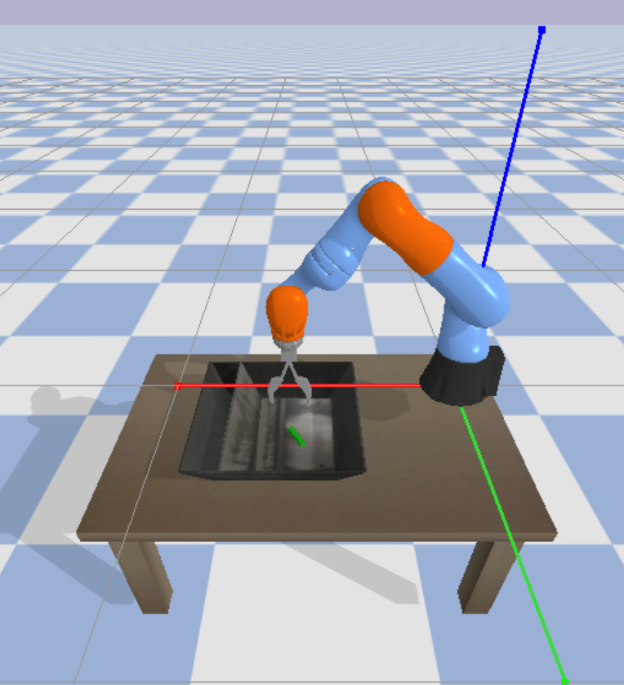
b) Môi trường mô phỏng:
3. Triển khai chương trình
Nhóm sử dụng môi trường mô phỏng OpenAI GYM và robot Kuka-7DOF trong thư viện Pybullet.
Môi trường bao gồm robot tay máy Kuka và một đối tượng cần gắp nằm ở vị trí ngẫu nhiên trong không gian làm việc của robot.
Nhiệm vụ robot là học cách di chuyển đến và gắp vật.
Mỗi một episode robot thực hiện tối đa 500 bước. Với
mỗi bước di chuyển tay công tác dịch chuyển 0.01 (m)

Slide 10
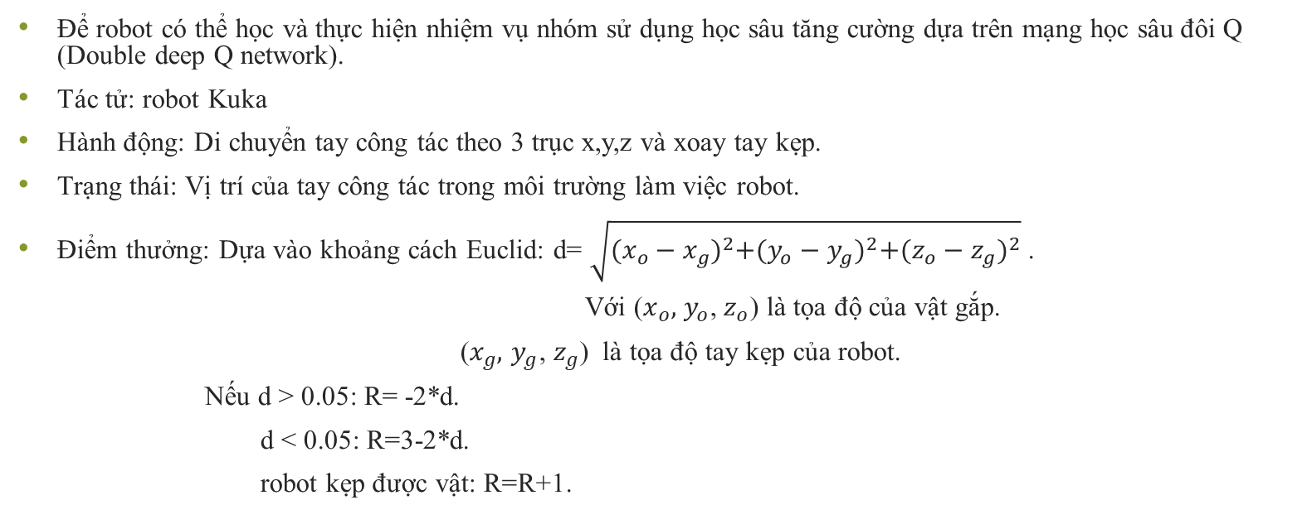
c) Phương pháp sử dụng
3. Triển khai chương trình
Để robot có thể học và thực hiện nhiệm vụ nhóm sử dụng học sâu tăng cường dựa trên mạng học sâu đôi Q (Double deep Q network).
Tác tử: robot Kuka
Hành động: Di chuyển tay công tác theo 3 trục x,y,z và xoay tay kẹp.
Trạng thái: Vị trí của tay công tác trong môi trường làm việc robot.
Điểm thưởng: Dựa vào khoảng cách Euclid: d= $\sqrt{{(x_{o}−x_{g})}^{2}+{(y_{o}−y_{g})}^{2}+{(z_{o}−z_{g})}^{2}}$ .
Với ($x_{o},$ $y_{o}$, $z_{o}$) là tọa độ của vật gắp.
($x_{g},$ $y_{g}$, $z_{g}$) là tọa độ tay kẹp của robot.
Nếu d > 0.05: R= -2*d.
d < 0.05: R=3-2*d.
robot kẹp được vật: R=R+1.

Slide 11
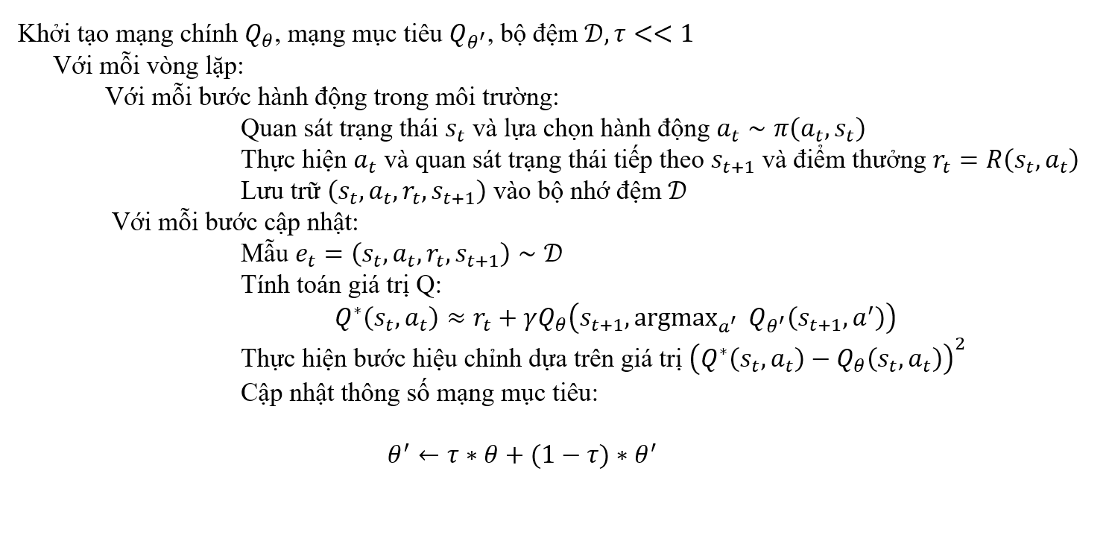
3. Triển khai chương trình
Giải thuật cho mạng DDQN:

Slide 12
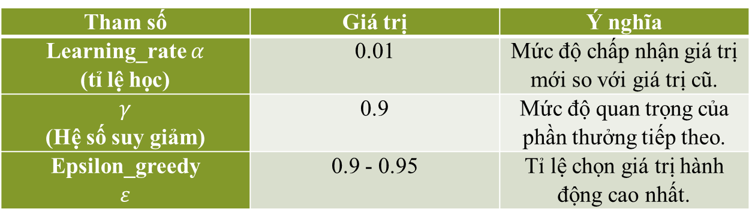
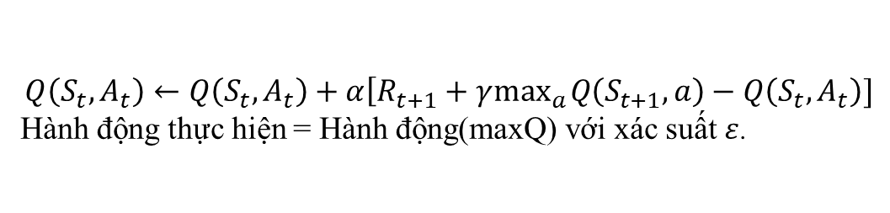
3. Triển khai chương trình
Các tham số huấn luyện:
Tham số | Giá trị | Ý nghĩa
Learning_rate $α$ (tỉ lệ học) | 0.01 | Mức độ chấp nhận giá trị mới so với giá trị cũ.
$$γ$$ (Hệ số suy giảm) | 0.9 | Mức độ quan trọng của phần thưởng tiếp theo.
Epsilon_greedy $$ε$$ | 0.9 - 0.95 | Tỉ lệ chọn giá trị hành động cao nhất.
$$Q\left(S_{t},A_{t}\right)←Q\left(S_{t},A_{t}\right)+α\left[R_{t+1}+γ\max_{a} Q\left(S_{t+1},a\right)−Q\left(S_{t},A_{t}\right)\right.]$$
Hành động thực hiện = Hành động(maxQ) với xác suất $ε$.

Slide 13
3. Triển khai chương trình
Các hàm đánh giá:
Đánh giá điểm thưởng trên các episode.
Đánh giá giá trị Q_eval trên các episode.
Đánh giá số bước chạy trong các episode.
So sánh kết quả sử dụng DQN và DDQN.

Slide 14
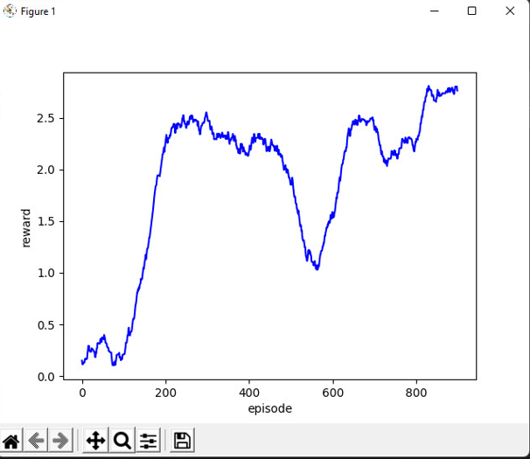
4. Kết quả đánh giá
Dần hội tụ về reward 3
Thời gian train càng lâu chương trình càng tiến tới hội tụ
Điểm tụt dốc xảy ra do quá trình quá trình gắp, tác dụng vào vật
Biểu đồ số điểm thưởng trên số Episode

Slide 15
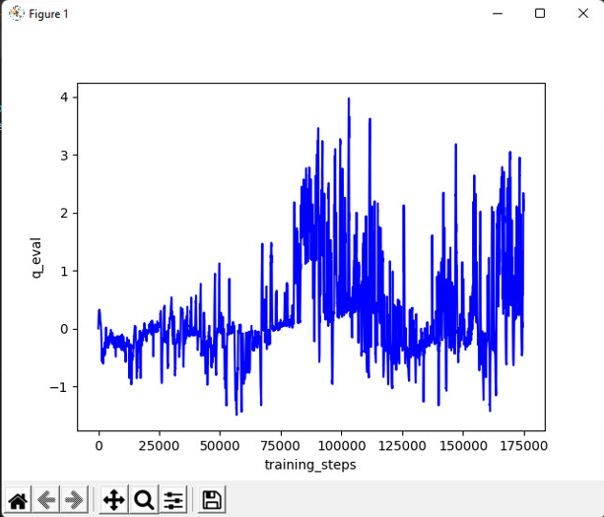
4. Kết quả đánh giá
Càng hội tụ thì Q-eval càng lớn
Q-eval càng lớn thì action càng có giá trị, reward càng lớn
Giá trị Q-value của mỗi bước Training

Slide 16
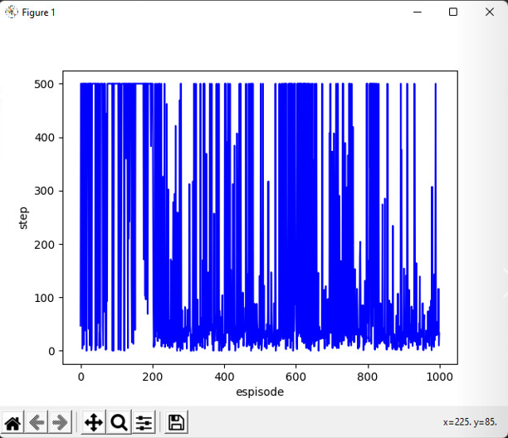
4. Kết quả đánh giá
Quá trình train cần nhiều step
Khi dần hội tụ số step trên từng episode càng giảm
Khi cần train lại số step lại tăng trở lại
Biểu đồ số bước trên từng episode

Slide 17
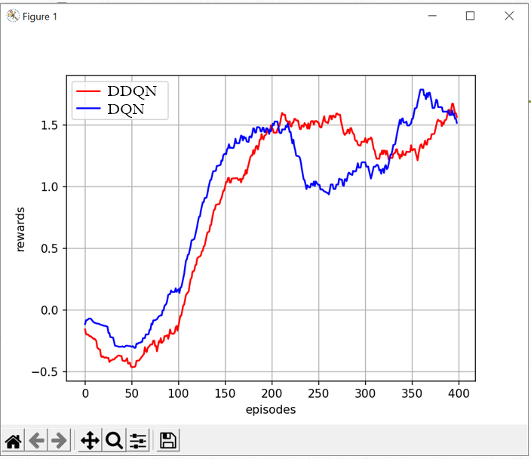
4. Kết quả đánh giá
Quá trình train lúc đầu của DQN nhanh hơn so với DDQN vì chỉ sử dụng 1 mạng để train
DDQN lại nhanh đưa ra chính sách tốt hơn và nhanh đạt ổn định hơn DQN
Biểu đồ so sánh kết quả trên từng episode của DQN và DDQN

Slide 18
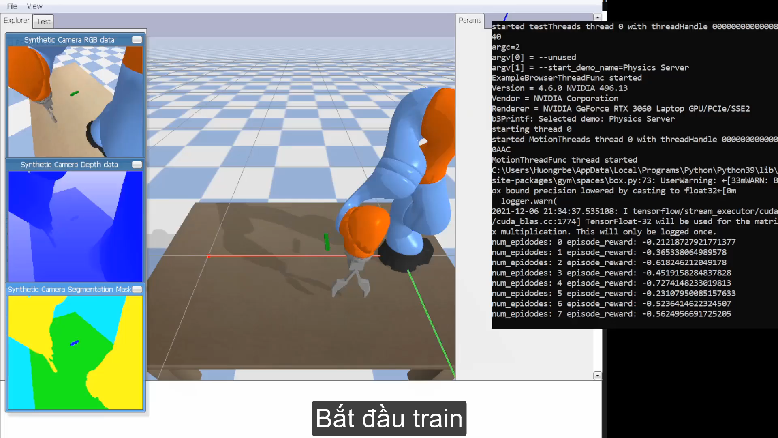
4. Kết quả đánh giá
Video demo:

Slide 19
5. Kết luận
Việc đưa RL vào việc training tay máy là có khả thi, tuy nhiên cần thời gian dài để training và tối ưu
Việc áp dụng vẫn đang dừng ở nghiên cứu, chưa đưa được vào thực tiễn
Cần thời gian để tối ưu thêm về thuật toán để đạt được tối ưu về mặt nhanh chóng và ổn định
Việc huấn luyện tay máy trong môi trường thực tế không giống như mô phỏng nên cần cẩn trọng trong việc huấn luyện, cần các thuật toán tối ưu cao.
Tạo ra một mô hình cơ sở để có thể tiếp tục nghiên cứu và phát triển trong tương lai.

Slide 20


